Slide 1
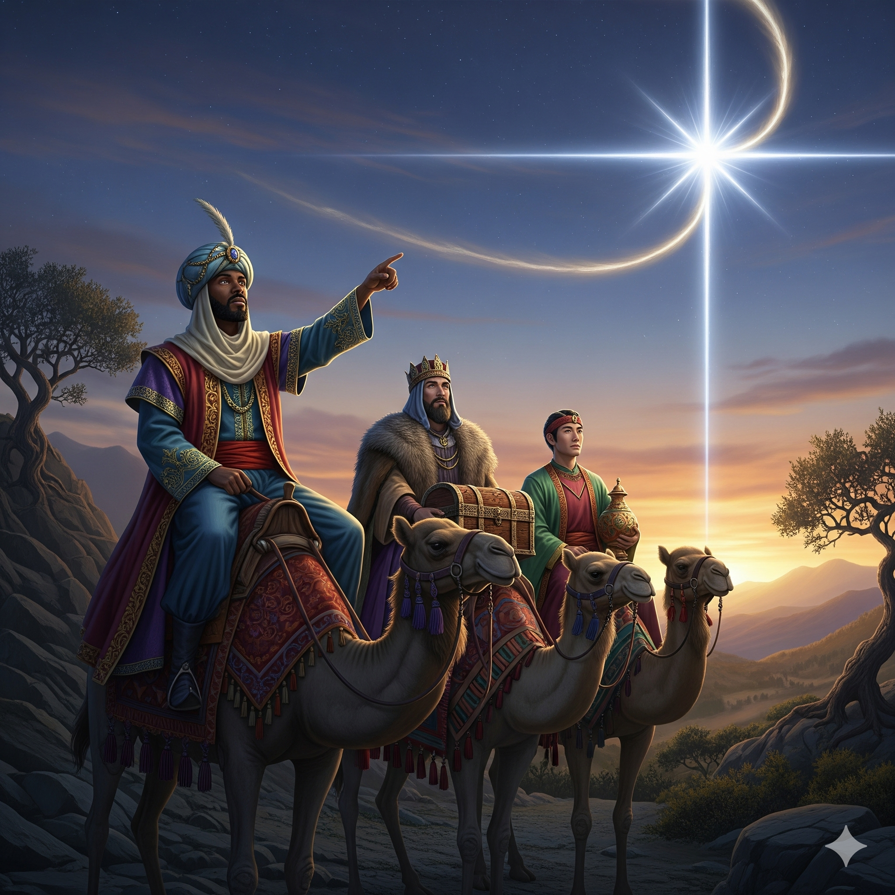

Il-Festa tal-Epifanija tal-Mulej
Sena A
Novena Sannat
2 Jum
Novena tal-Milied
15-23 ta’ Diċembru 2023
6.00pm
Parroċċa S. Margerita
Fr. Martin

Slide 2

Fl-isem tal-Missier, u tal-Iben,
u tal-Ispirtu s-Santu
Ammen
Il-grazzja ta’ Sidna Ġesù Kristu,
l-imħabba ta’ Alla l-Missier u
l-għaqda fl-Ispirtu s-Santu
jkunu magħkom ilkoll
U miegħek ukoll

Slide 3
Ejjew nagħrfu ħtijietna
biex nitħejjew tajjeb ħalli niċċelebraw il-misteri qaddisa.

Slide 4
Ejjew nagħrfu ħtijietna
Nistqarr ’l Alla
li jista’ kollox,
u lilkom ħuti,
li jiena dnibt ħafna,

Slide 5
Ejjew nagħrfu ħtijietna
bil-ħsieb,
bil-kliem,
bl-għemil, u billi ħallejt dmirijieti.

Slide 6
Ejjew nagħrfu ħtijietna
ħtija tiegħi,
ħtija tiegħi,
bl-ikbar
ħtija tiegħi.

Slide 7
Ejjew nagħrfu ħtijietna
Għalhekk nitlob
lill-imqaddsa
Marija dejjem Verġni,

Slide 8
Ejjew nagħrfu ħtijietna
lill-Anġli u ’l Qaddisin kollha, u lilkom, ħuti,

Slide 9
Ejjew nagħrfu ħtijietna
biex titolbu għalija lill-Mulej Alla tagħna.

Slide 10
Iħenn għalina Alla li jista’ kollox,
jaħfrilna dnubietna,
u jwassalna għall-ħajja ta’ dejjem.
Ammen

Slide 11
Ejjew nagħrfu ħtijietna
Mulej ħniena.
Kristu ħniena.
Mulej ħniena.

Slide 12
Kolletta
Ammen

Slide 13
Infaħħru lil Alla flimkien
Glorja lil Alla
fl-ogħla
tas-smewwiet,

Slide 14
Infaħħru lil Alla flimkien
u paċi fl-art
lill-bnedmin
ta’ rieda tajba.

Slide 15
Infaħħru lil Alla flimkien
Infaħħruk, inberkuk, nadurawk, nagħtuk ġieħ,

Slide 16
Infaħħru lil Alla flimkien
irroddulek ħajr għall-glorja
kbira tiegħek.

Slide 17
Infaħħru lil Alla flimkien
Mulej Alla,
Sultan tas-sema.
Alla Missier
li tista’ kollox;

Slide 18
Infaħħru lil Alla flimkien
Mulej iben waħdieni,
Ġesù Kristu,

Slide 19
Infaħħru lil Alla flimkien
Mulej Alla,
Ħaruf ta’ Alla
Bin il-Missier;

Slide 20
Infaħħru lil Alla flimkien
Int li tneħħi
d-dnubiet
tad-dinja,
ħenn għalina;

Slide 21
Infaħħru lil Alla flimkien
Int li tneħħi
d-dnubiet
tad-dinja,
ilqa’ t-talb tagħna;

Slide 22
Infaħħru lil Alla flimkien
int li qiegħed
fuq il-lemin
tal-Missier,
ħenn għalina.

Slide 23
Infaħħru lil Alla flimkien
Għaliex int
waħdek Qaddis,
int waħdek Mulej,

Slide 24
Infaħħru lil Alla flimkien
int waħdek
il-Għoli,
Ġesù Kristu,

Slide 25
Infaħħru lil Alla flimkien
mal-Ispirtu
s-Santu:
fil-glorja
tal-Missier Alla. Ammen.

Slide 27
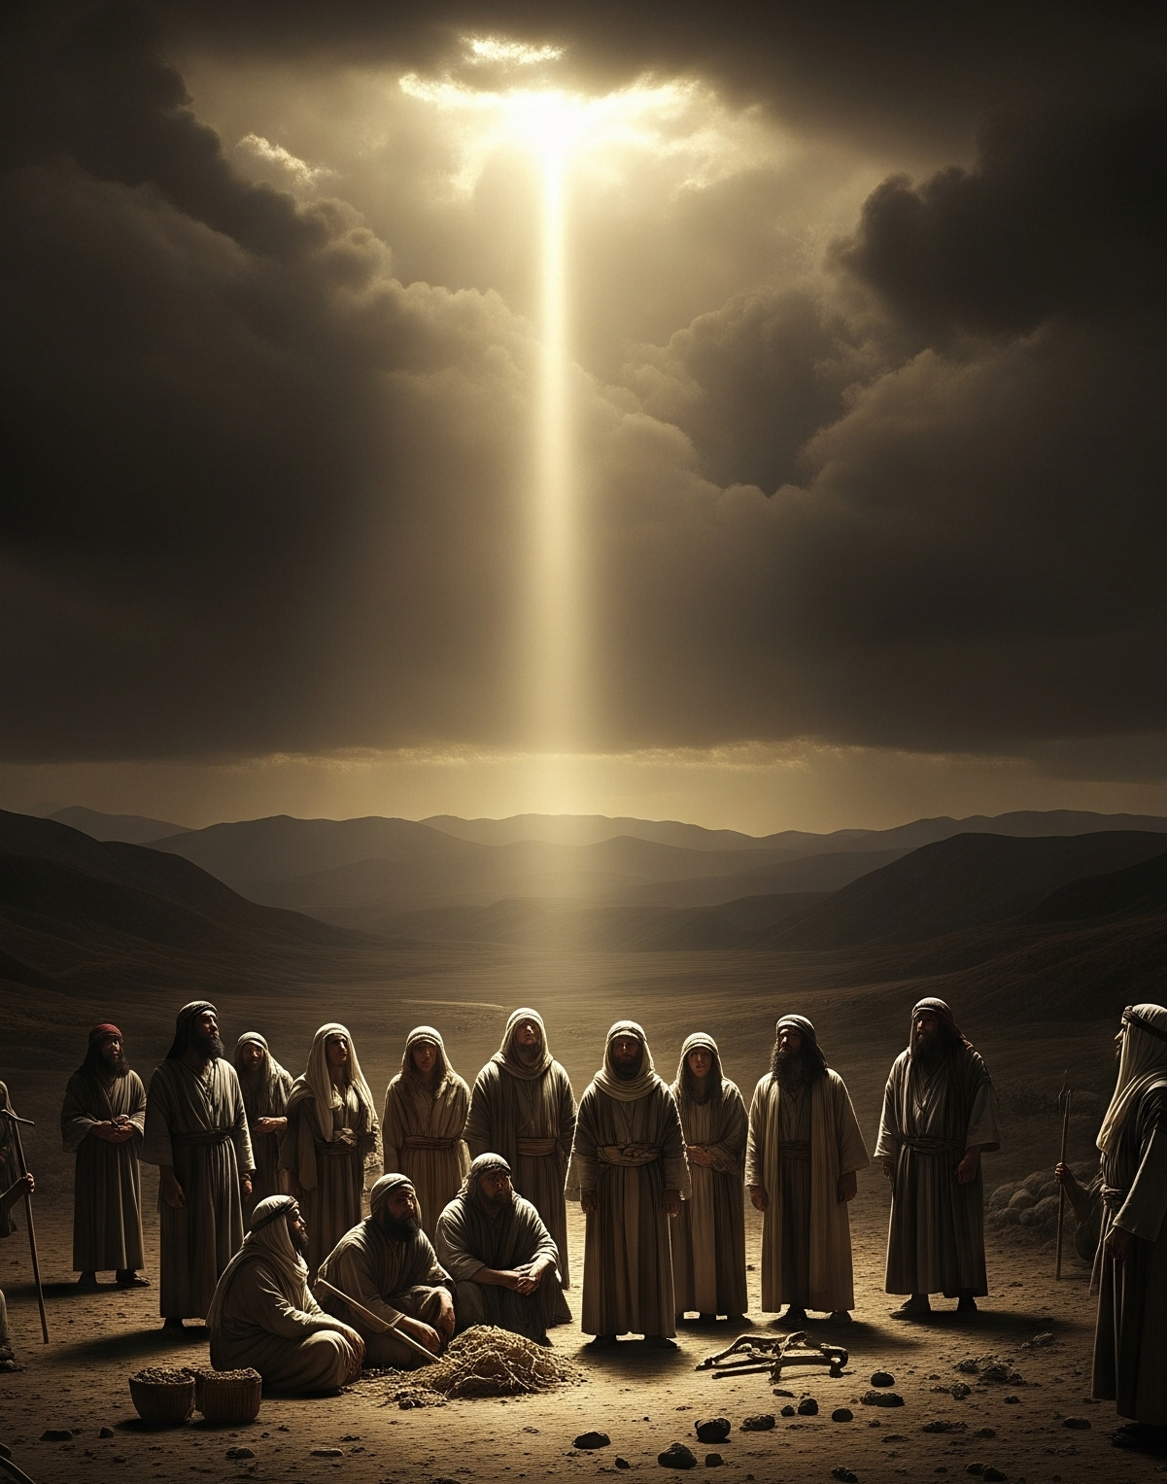
L-Ewwel Qari
Qari mill-Ktieb
tal-Profeta Isaija

Slide 28
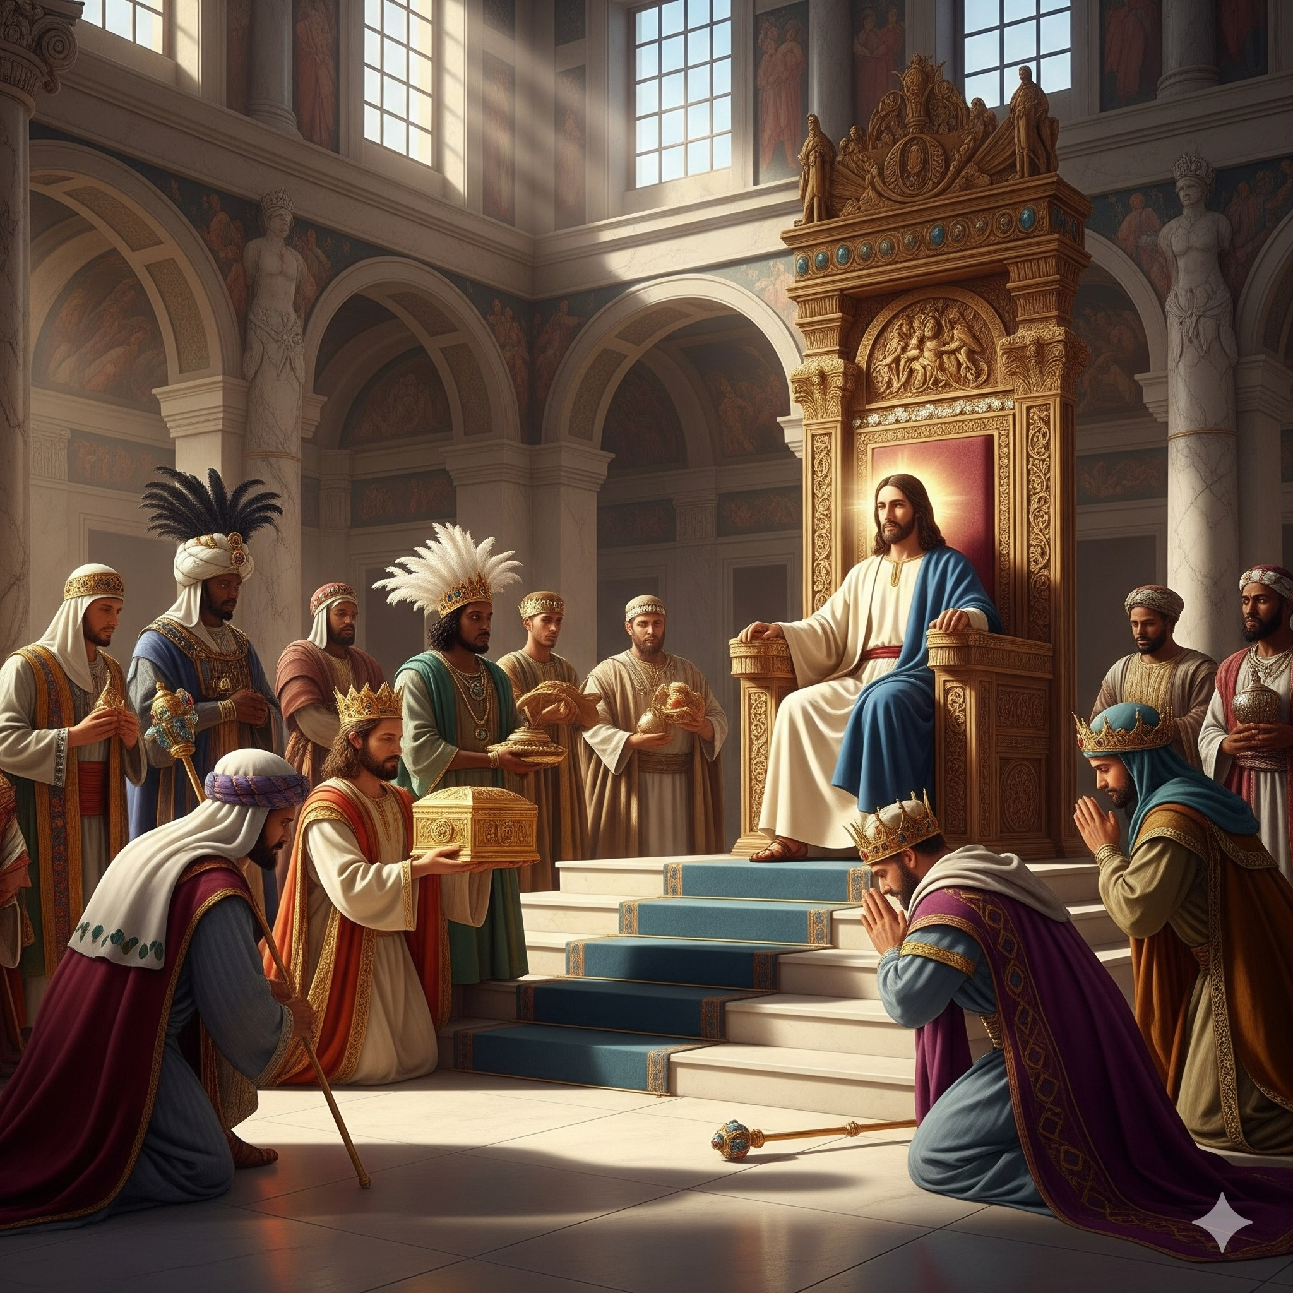
Salm Responsorjali
Il-ġnus kollha tal-art jagħtuk qima, Mulej

Slide 29
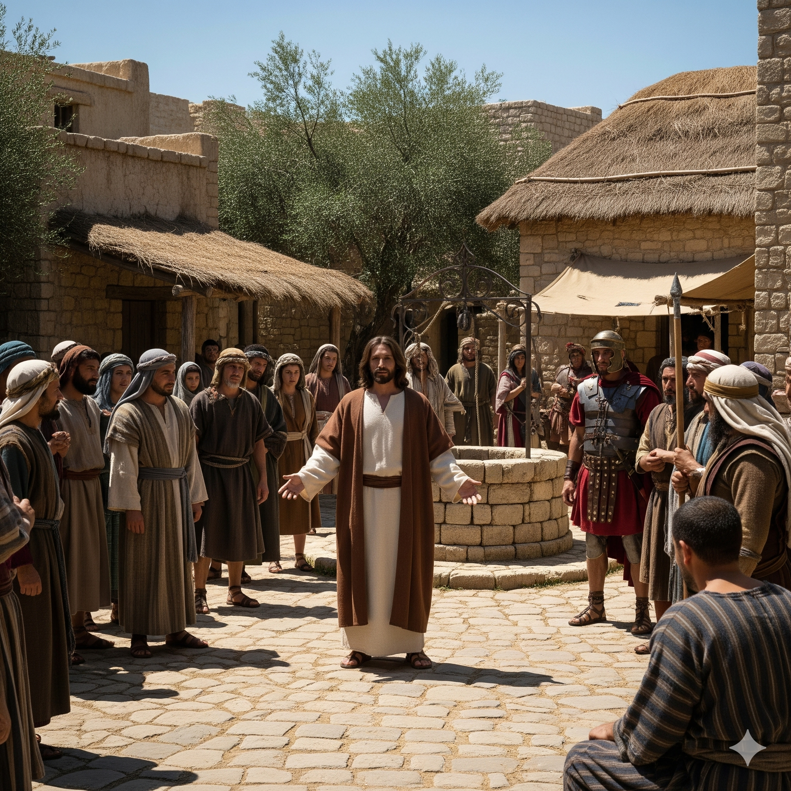
It-Tieni Qari
Qari mil-Ittra ta’ San Pawl Appostlu lill-Efesin

Slide 30

Kant
Hallelujah

Slide 31
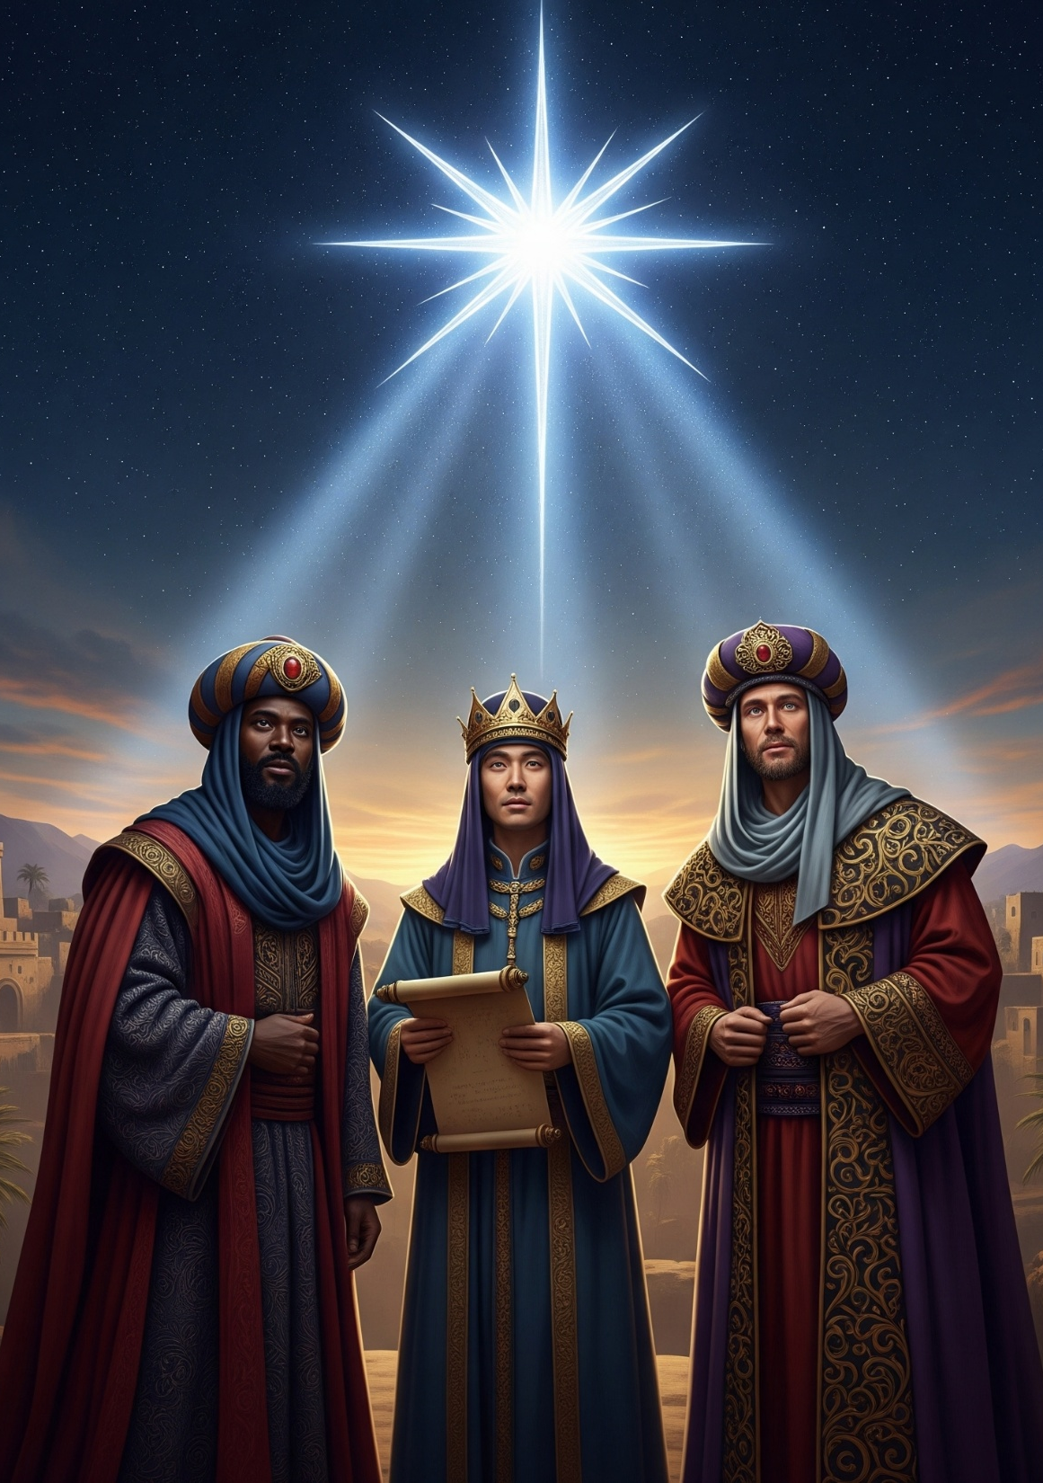
Akklamazzjoni qabel l-Evanġelju
Rajna l-kewkba tiegħu tielgħa mil-Lvant, u ġejna nqimu l-Mulej.

Slide 32
Kant
Hallelujah

Slide 33

L-Evanġelju
Qari mill-
Evanġelju
skont San
Mattew

Slide 34
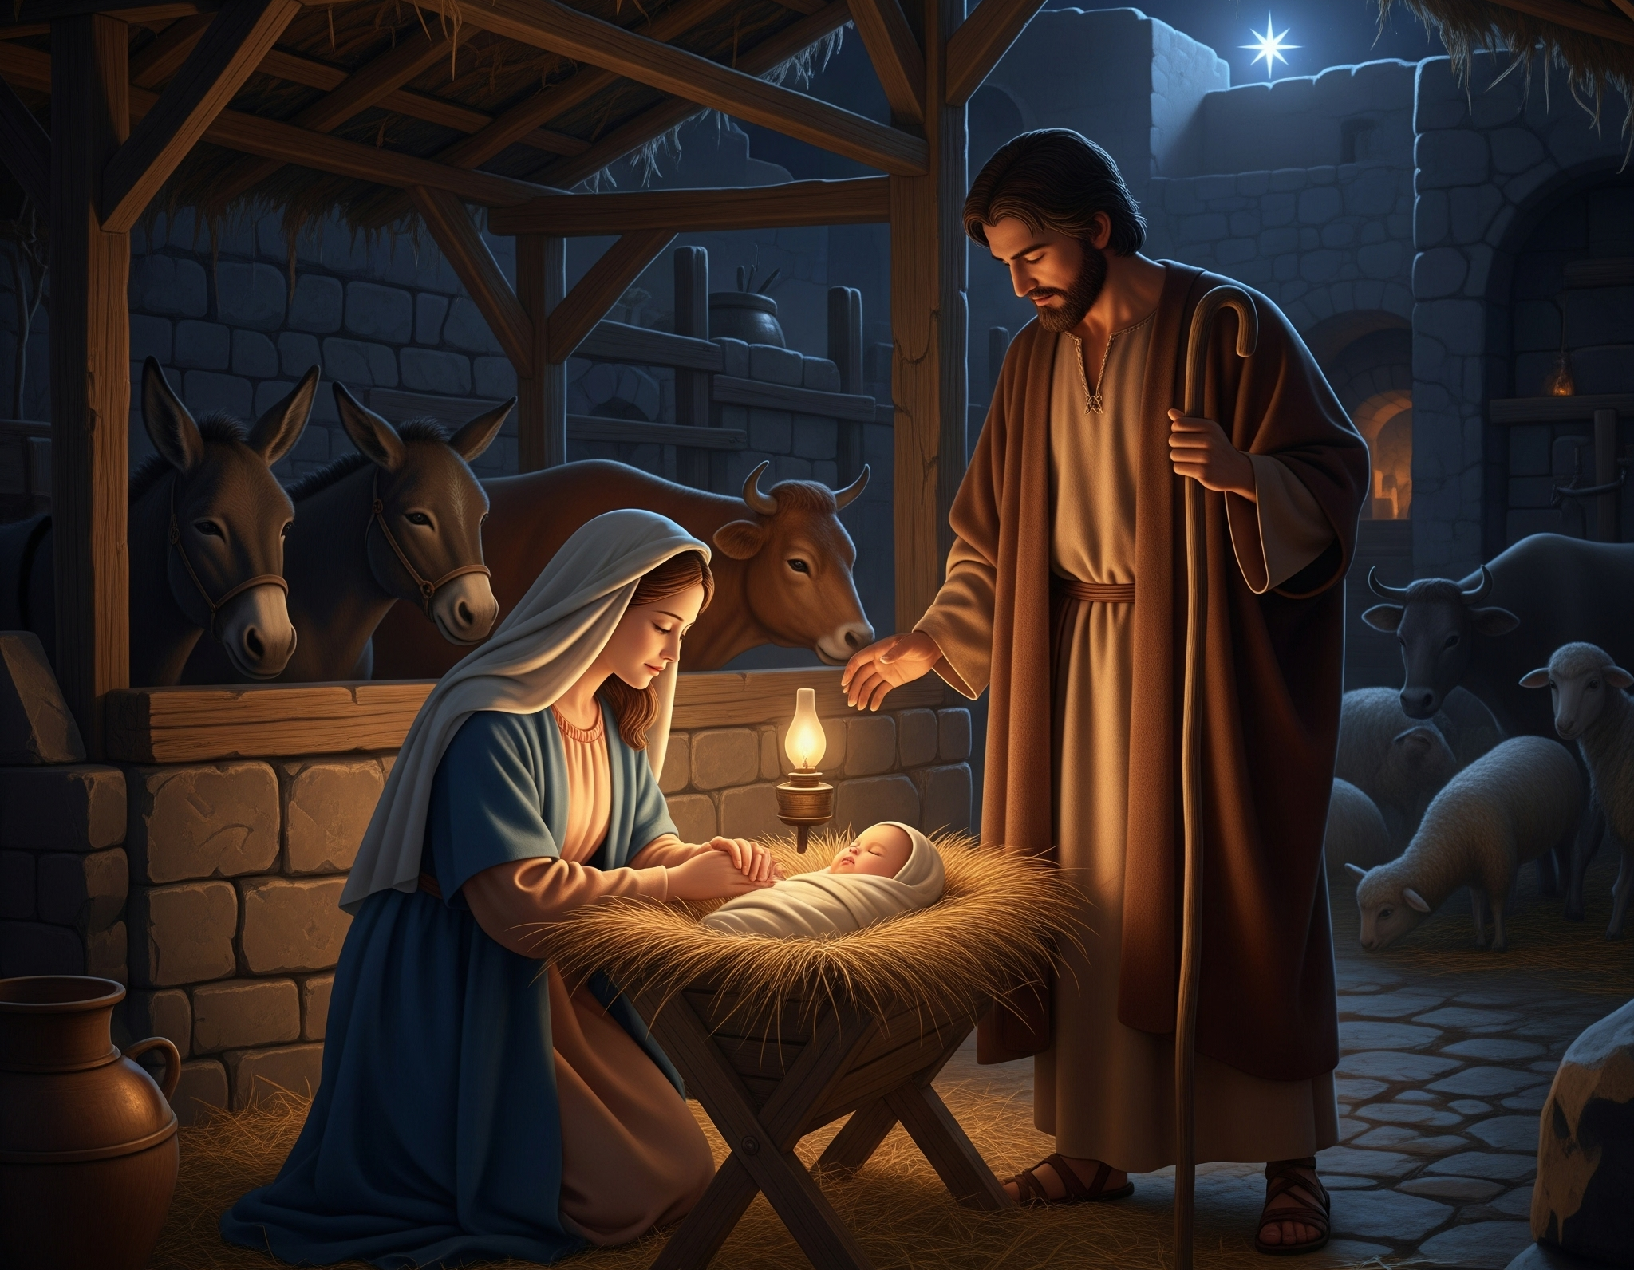
Meta twieled Ġesù f’Betlehem tal-Lhudija, fi żmien is-sultan Erodi,

Slide 35
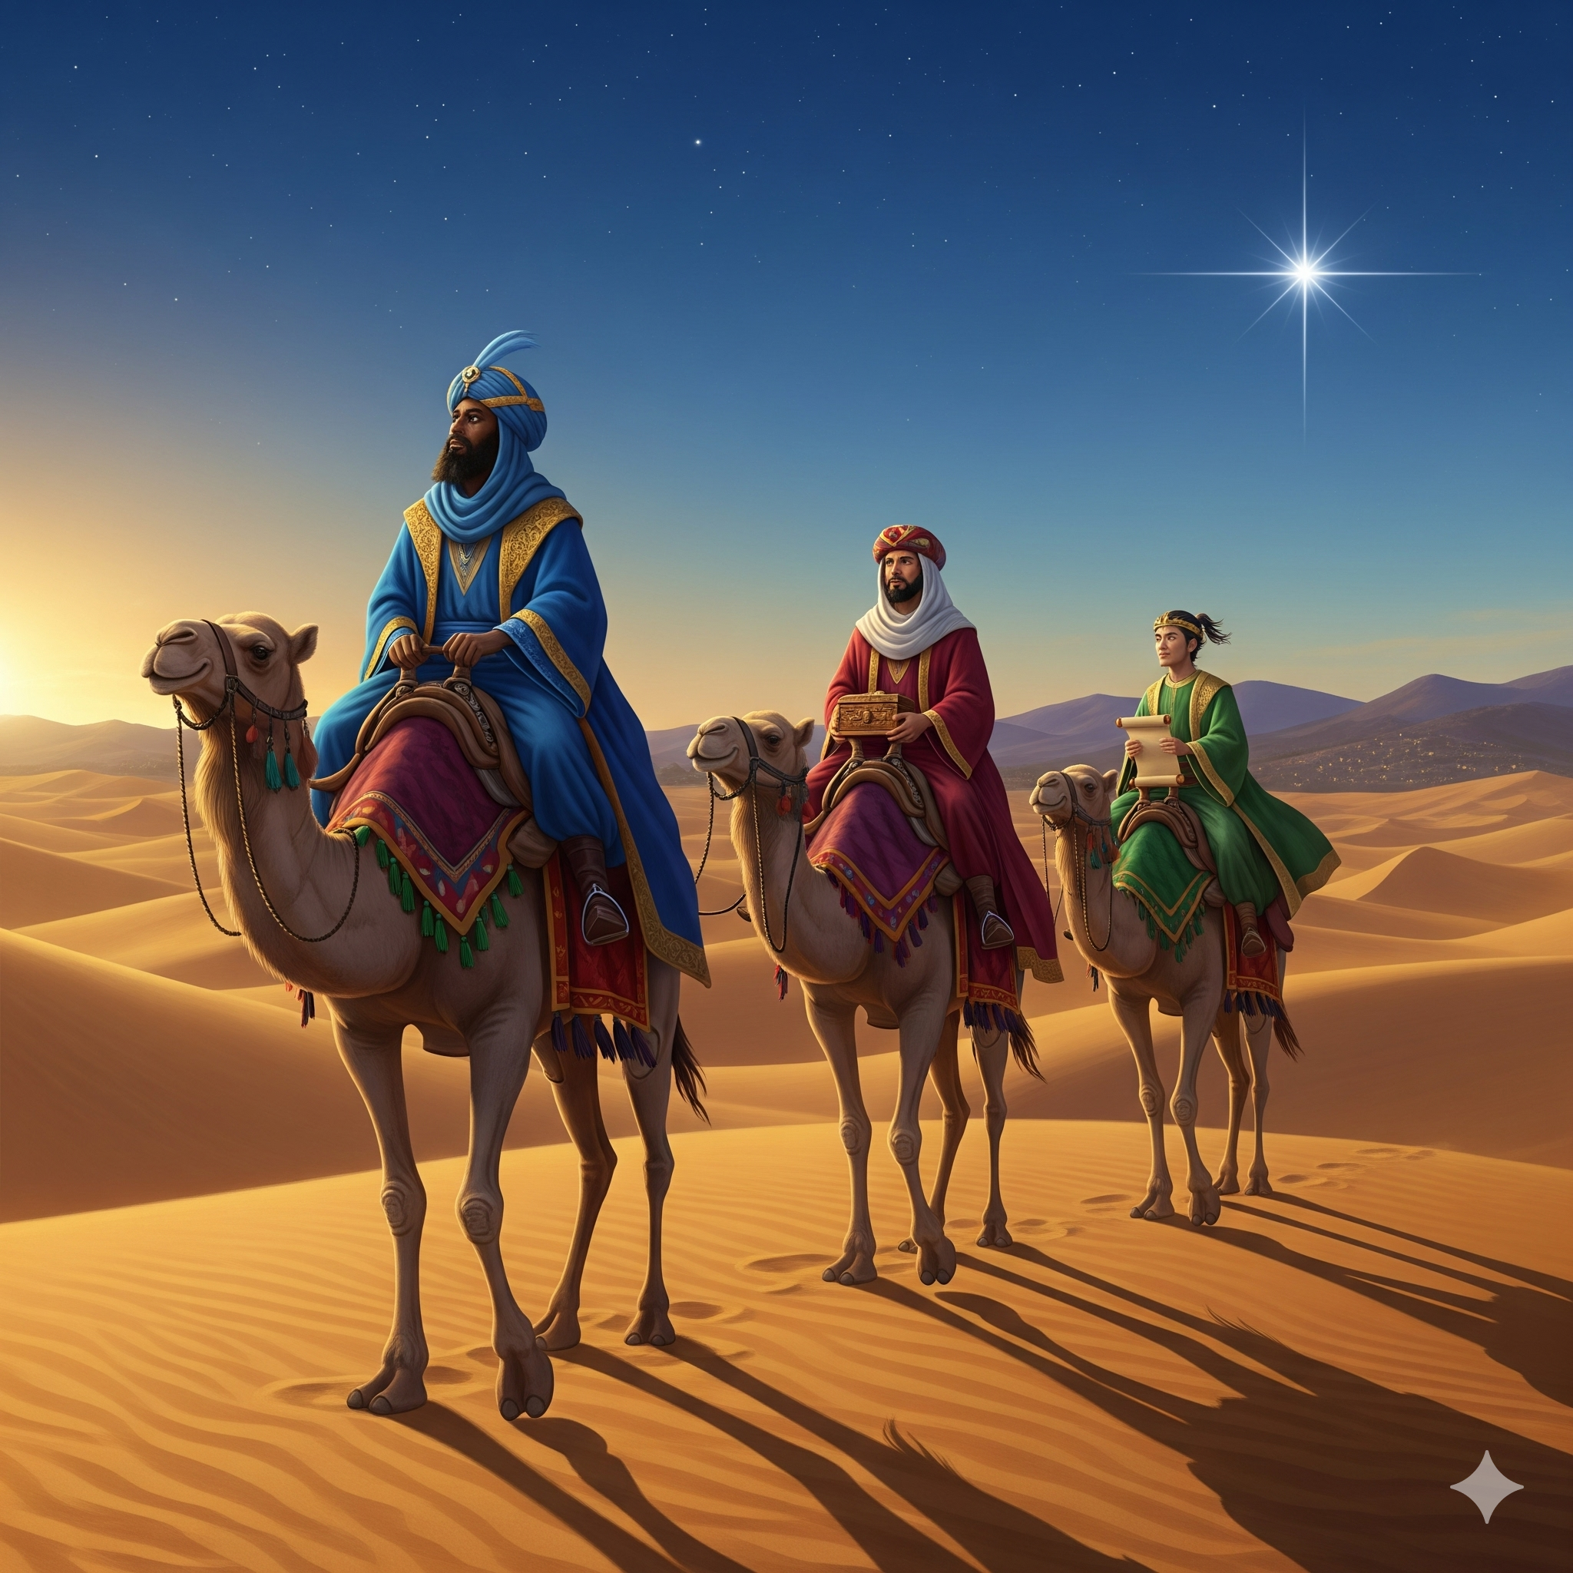
xi maġi mil-Lvant ġew Ġerusalemm jistaqsu:

Slide 36
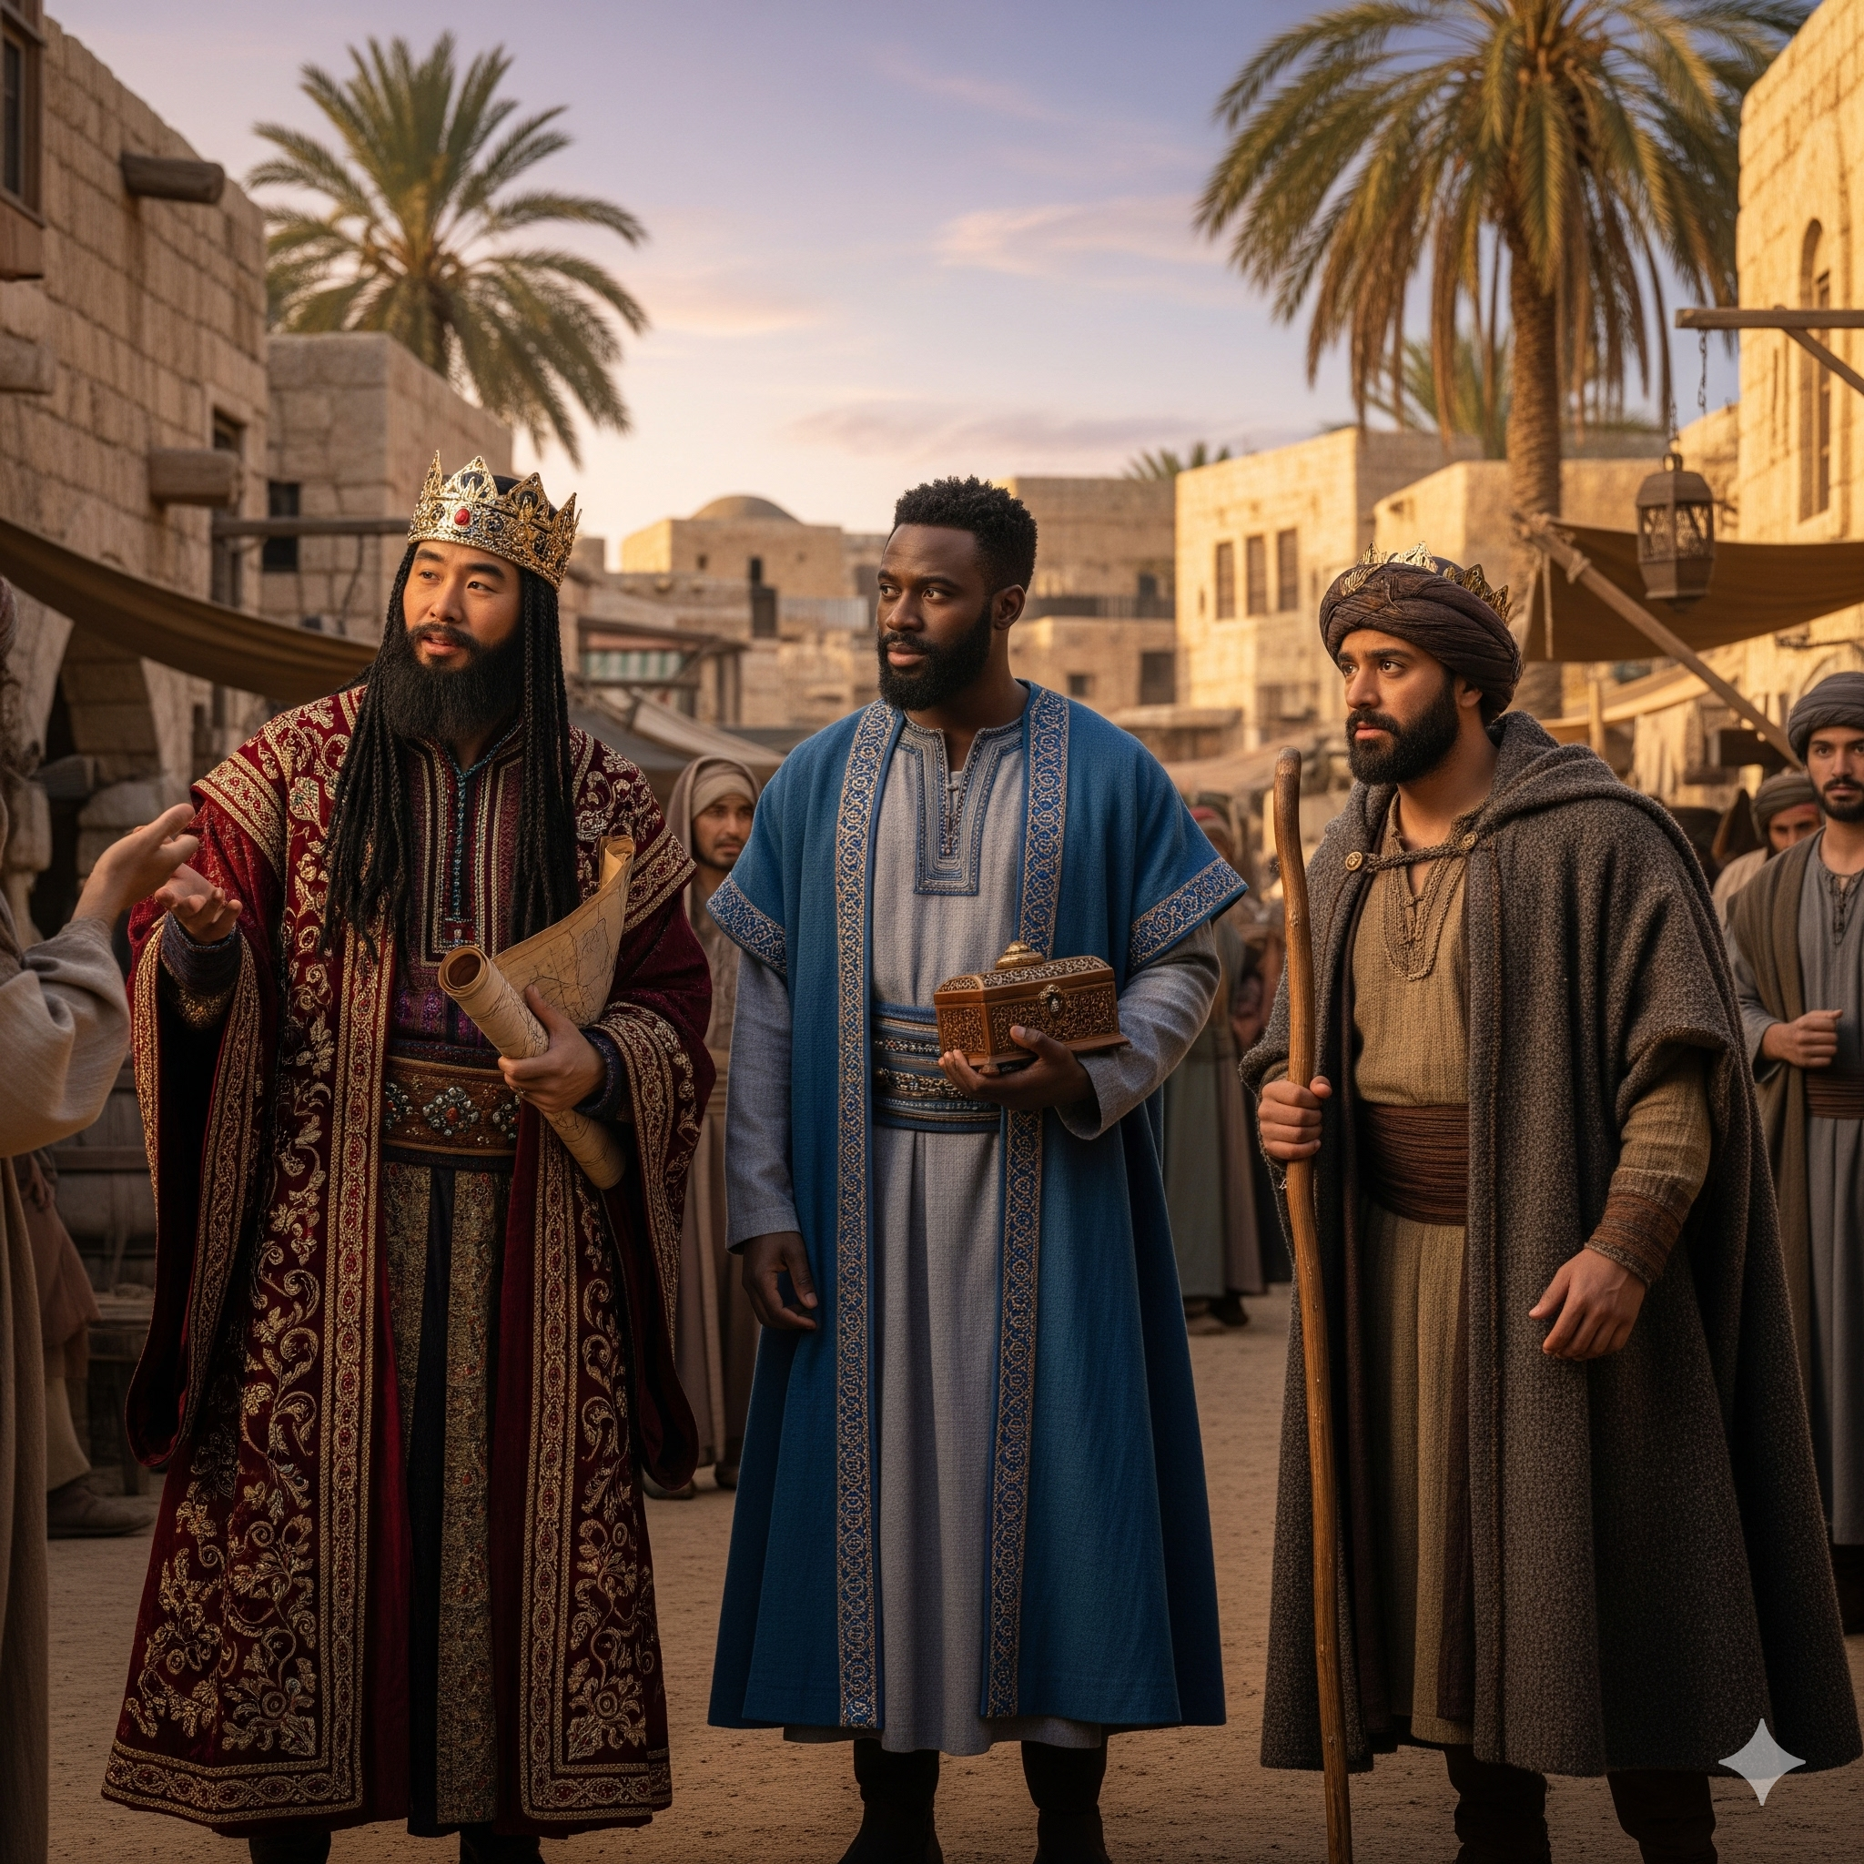
“Fejn hu dak li twieled sultan tal-Lhud?

Slide 37
Għax rajna l-kewkba tiegħu tielgħa, u ġejna nqimuh”.

Slide 38
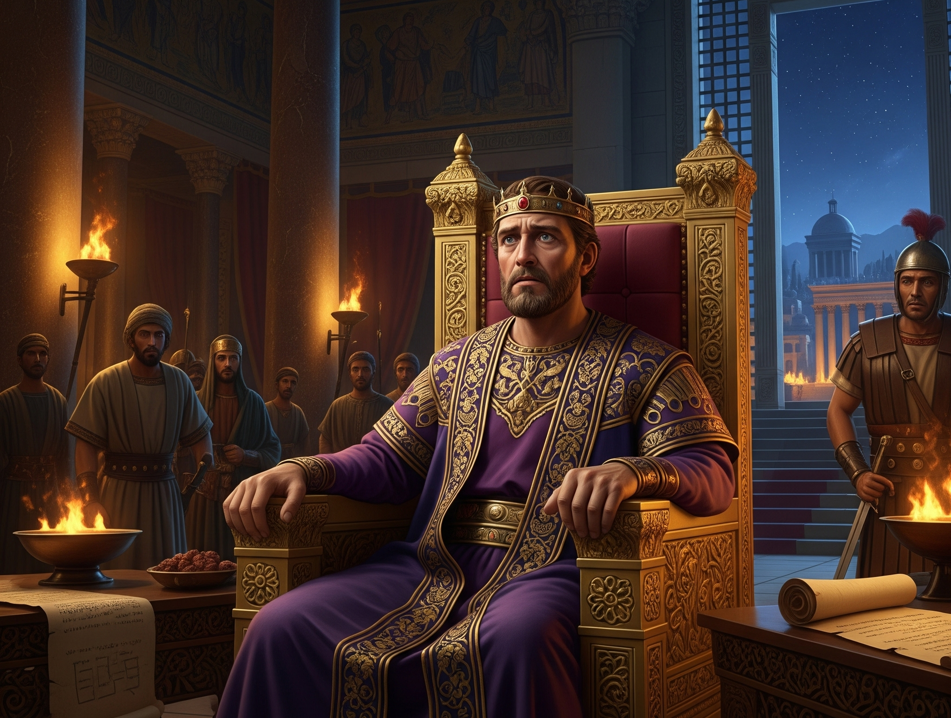
Is-sultan Erodi sama’ bihom, u tħawwad hu u Ġerusalemm kollha miegħu.

Slide 39
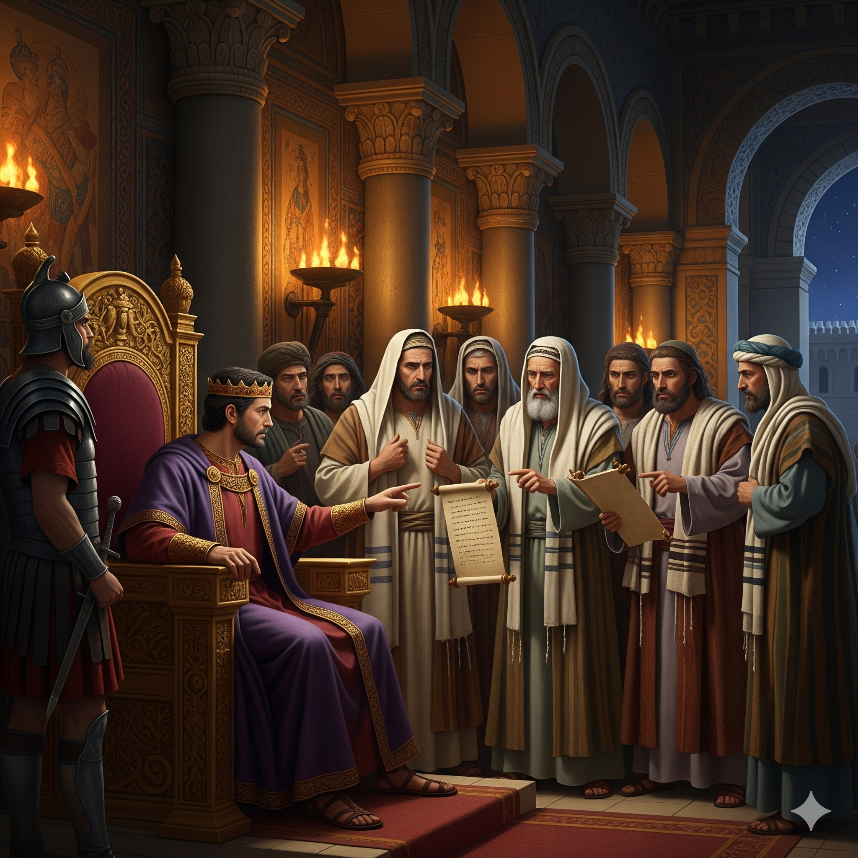
Ġabar flimkien il-qassisin il-kbar u l-kittieba kollha tal-poplu,

Slide 40
u ried jaf mingħandhom fejn kellu jitwieled il-Messija.

Slide 41
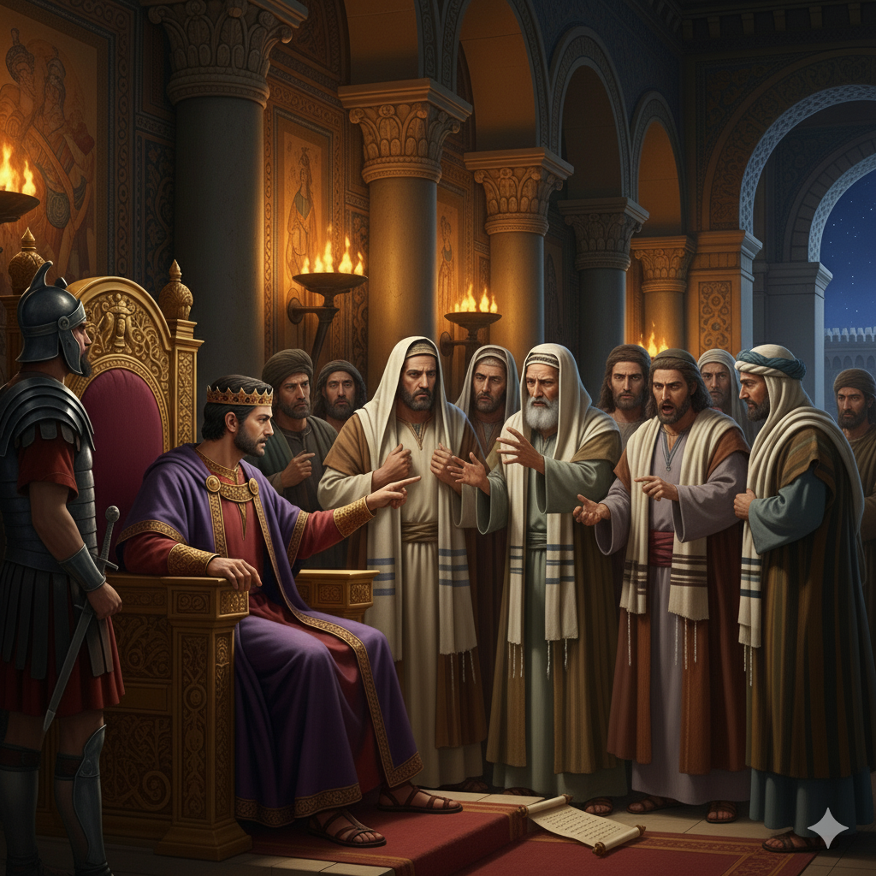
U huma qalulu: “F’Betlehem tal-Lhudija, għax hekk inkiteb mill-profeta:

Slide 42
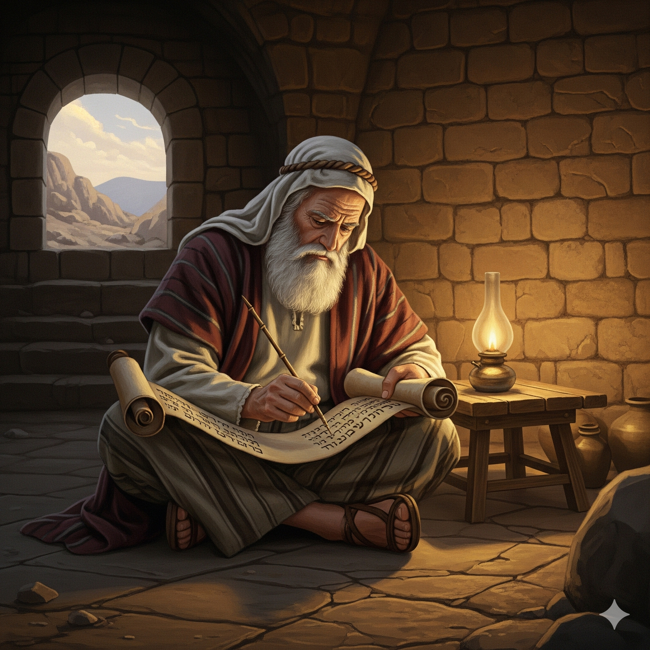
“U int, Betlehem, art ta’ Ġuda, le, m’intix l-iżgħar fost il-bliet il-kbar ta’ Ġuda,

Slide 43
għax minnek joħroġ mexxej li jirgħa l-poplu tiegħi Iżrael”.

Slide 44
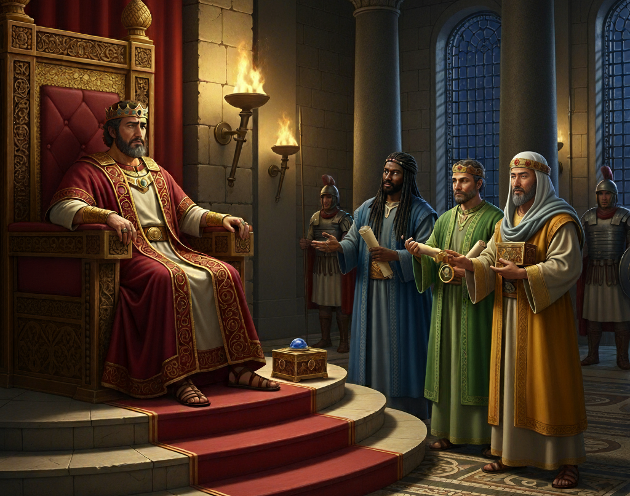
Erodi mbagħad sejjaħ lill-maġi bil-moħbi,

Slide 45
u tkixxef bir-reqqa kollha mingħandhom iż-żmien li fih dehritilhom il-kewkba;

Slide 46
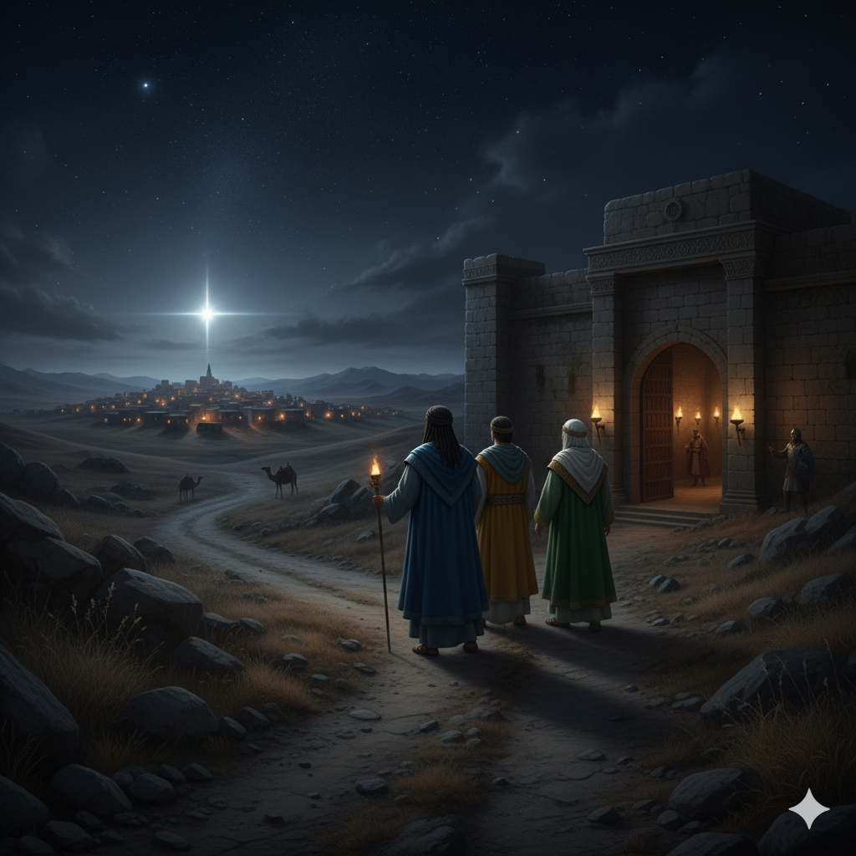
bagħathom Betlehem u qalilhom: “Morru, staqsu sewwa għat-tifel,

Slide 47
u meta ssibuh ejjew għiduli, ħalli jien ukoll niġi nqimu”.

Slide 48
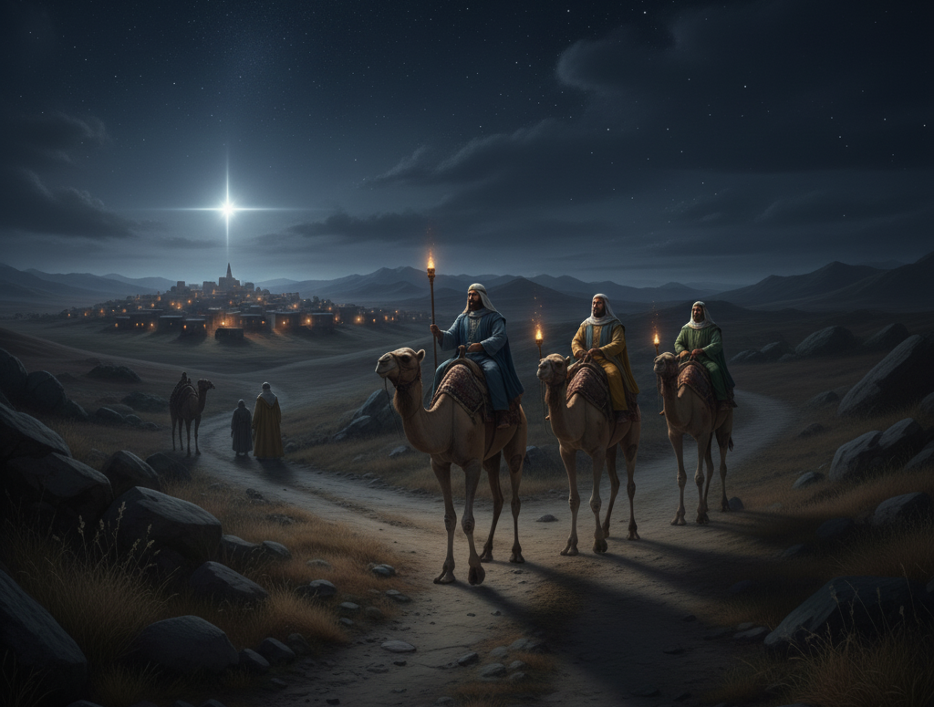
Dawk, wara li semgħu lis-sultan, telqu, u ara,

Slide 49
il-kewkba li kienu raw tielgħa bdiet miexja quddiemhom

Slide 50
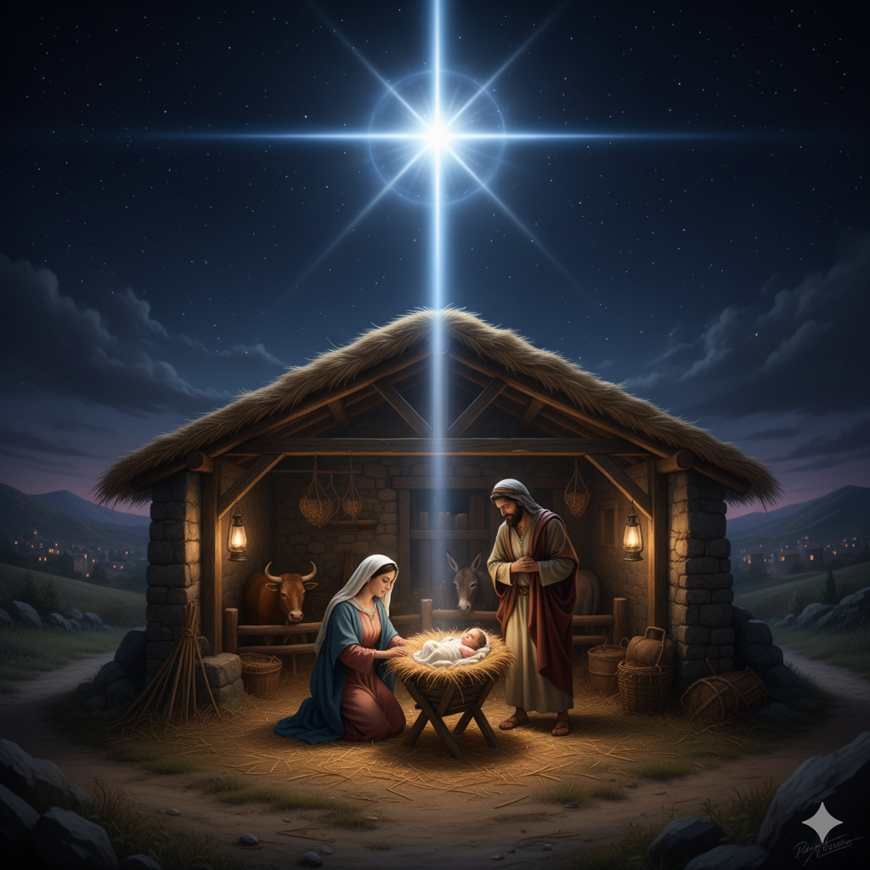
sakemm waslet u waqfet fuq il-post fejn kien hemm it-tifel.

Slide 51
Kif raw il-kewkba mtlew b’ferħ kbir tassew.

Slide 52
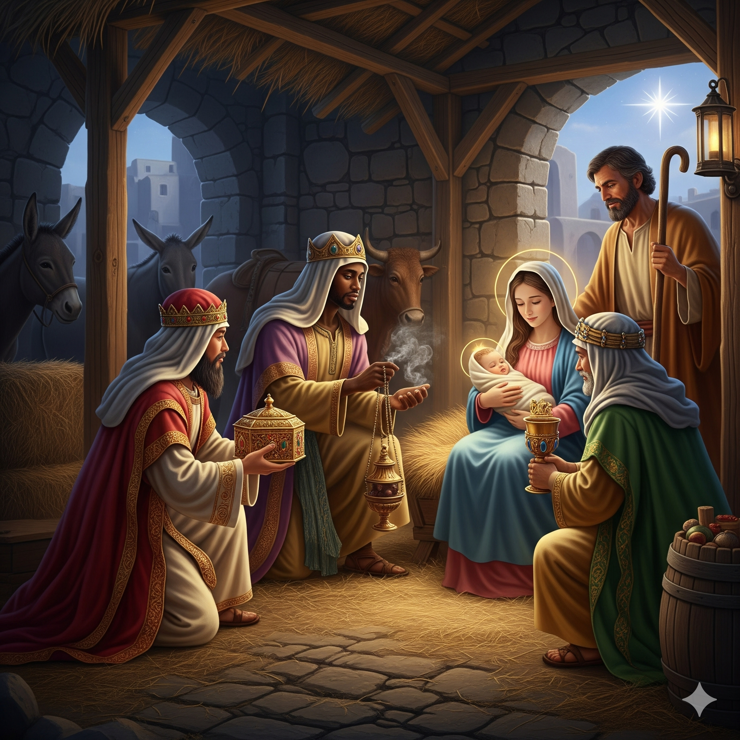
Meta mbagħad daħlu d-dar u raw lit-tifel ma’ ommu Marija,

Slide 53
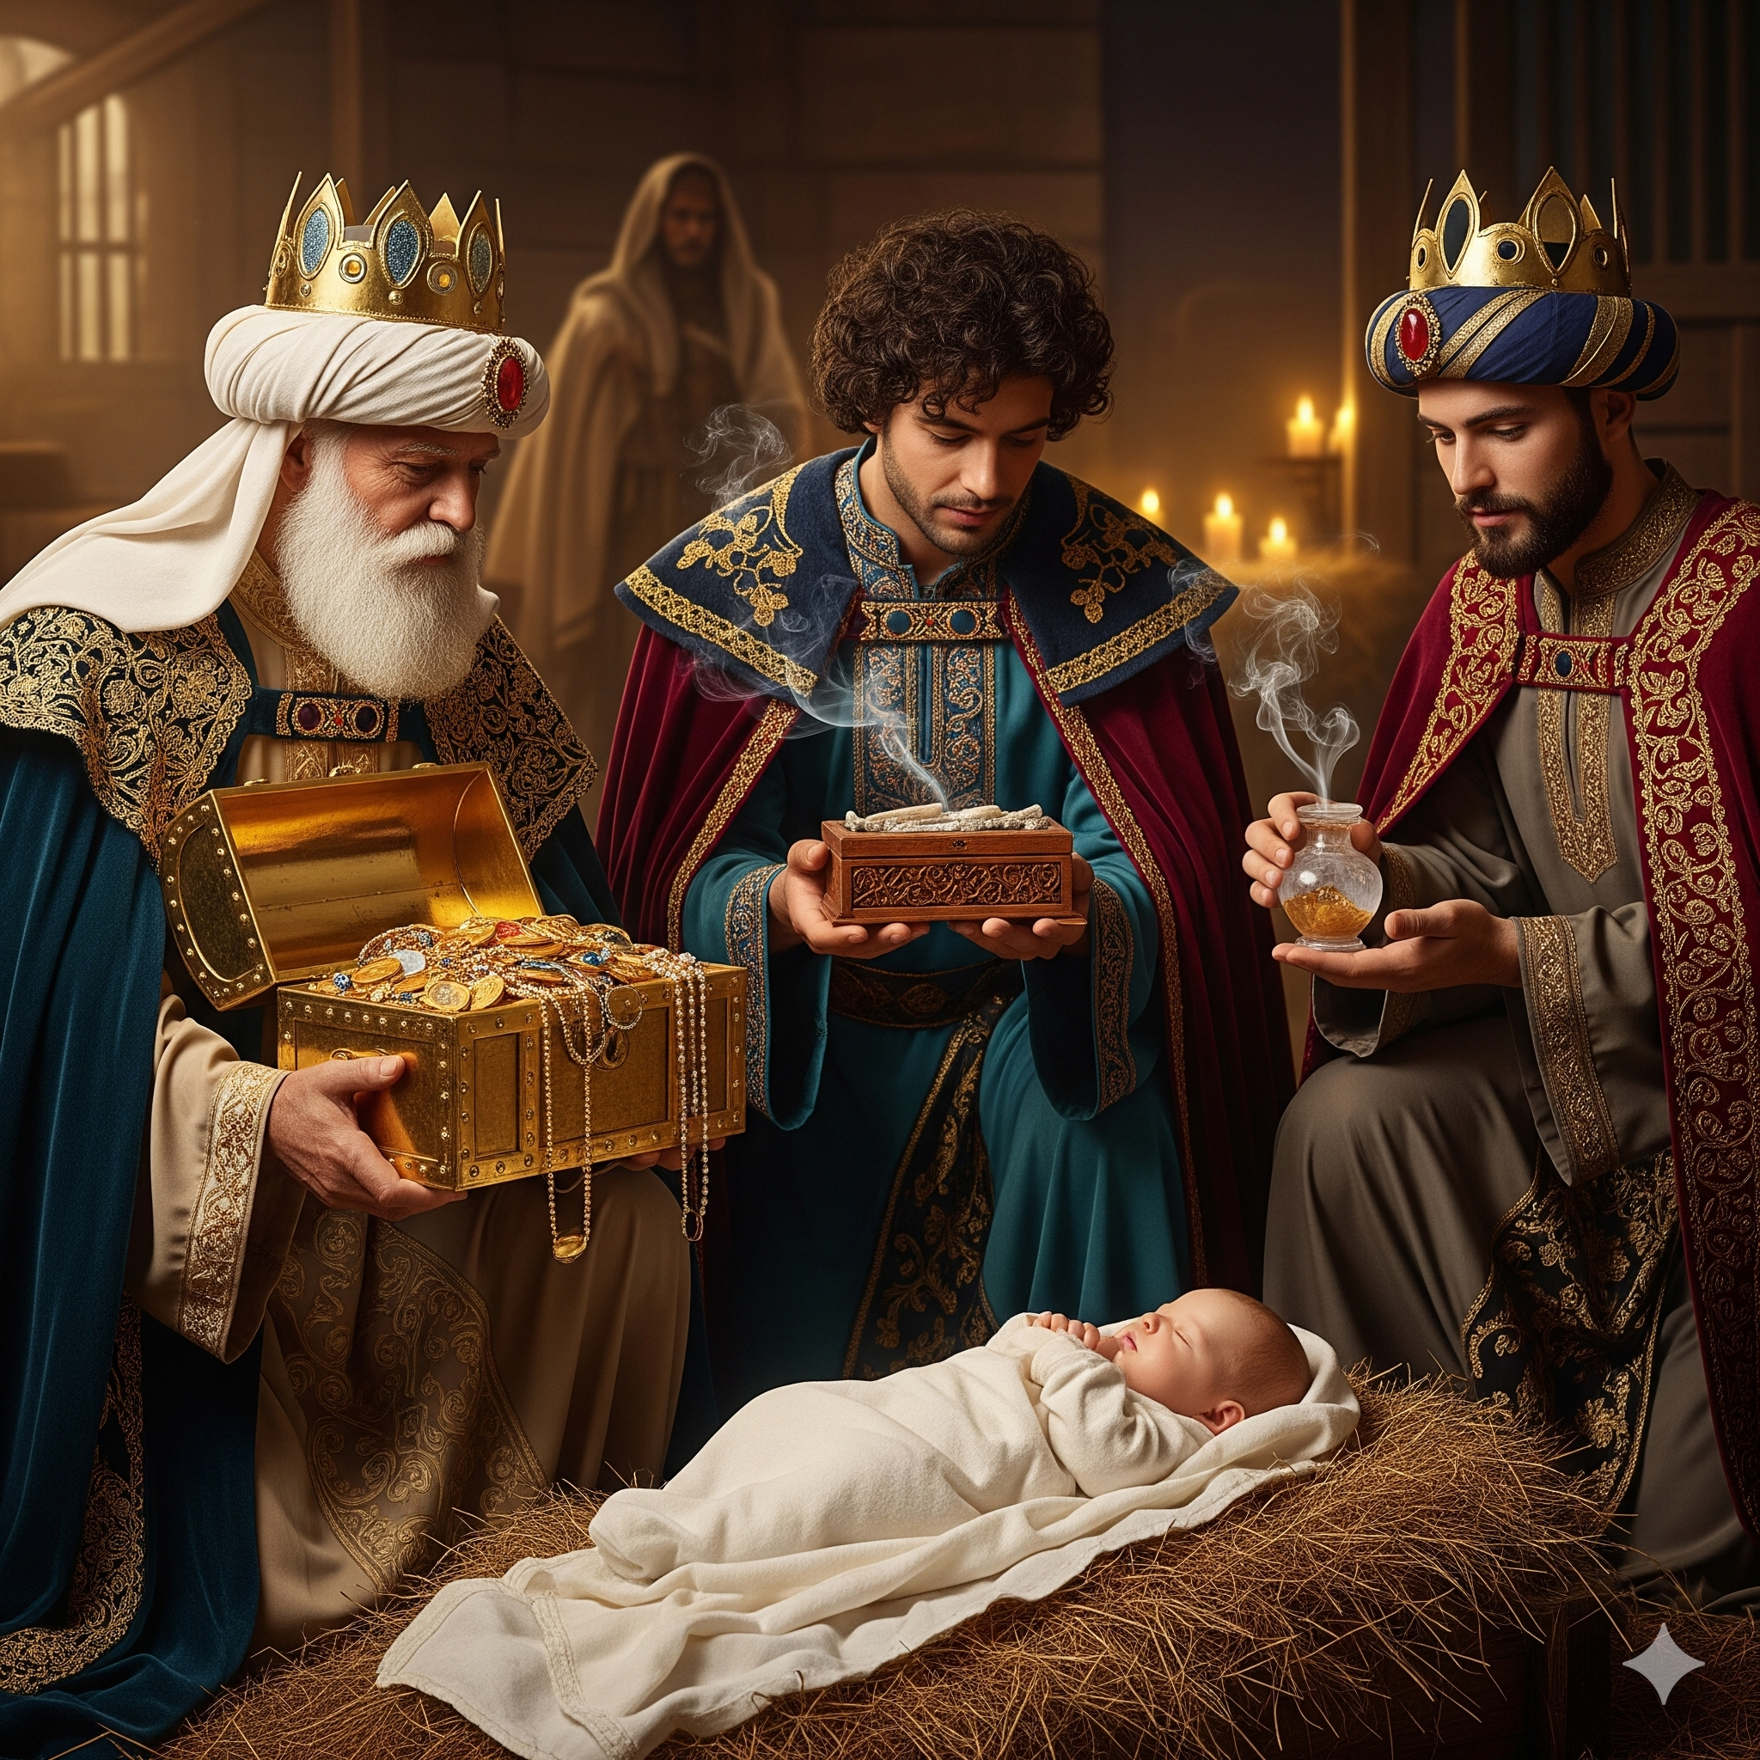
inxteħtu fl-art iqimuh; fetħu t-teżori tagħhom u offrewlu rigali deheb, inċens u mirra.

Slide 54
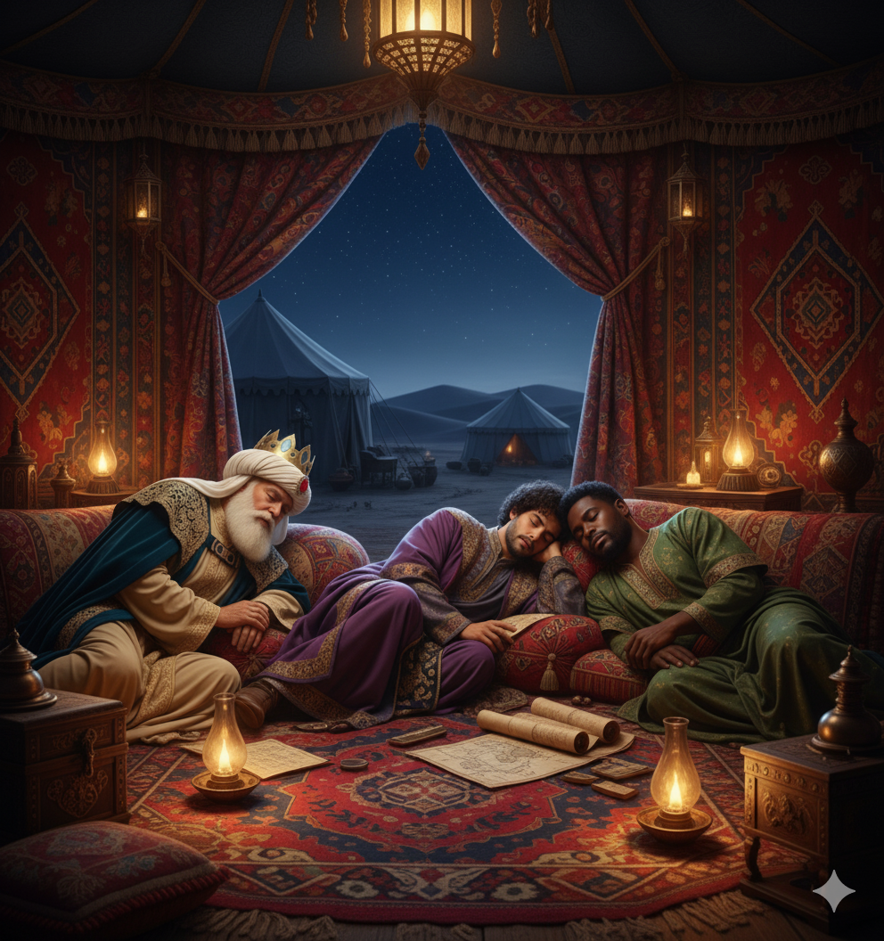
Imbagħad, billi kienu mwissijin f’ħolma biex ma jerġgħux imorru għand Erodi,

Slide 55
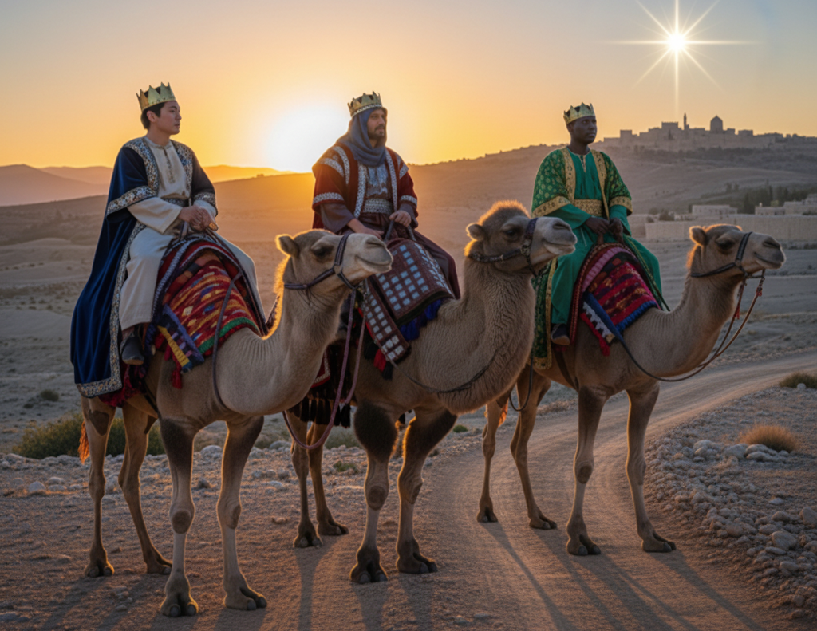
telqu lura lejn arthom minn triq oħra.

Slide 56
Il-Kelma tal-Mulej
Tifħir lilek
Kristu

Slide 57
L-Omelija

Slide 58
Il-Kredu
Jiena nemmen f’Alla wieħed,
il-Missier
li jista’ kollox,

Slide 59
Il-Kredu
li ħalaq
is-sema u l-art,
dak kollu
li jidher u dak
li ma jidhirx.

Slide 60
Il-Kredu
U f’Mulej wieħed
Ġesù Kristu,
Iben waħdieni
ta’ Alla,

Slide 61
Il-Kredu
imnissel
mill-Missier qabel kull żmien.

Slide 62
Il-Kredu
Alla minn Alla,
dawl minn dawl, Alla veru
minn Alla veru,

Slide 63
Il-Kredu
mnissel mhux magħmul,
natura waħda mal-Missier; u bih sar kollox.

Slide 64
Il-Kredu
Niżel mis-smewwiet
għalina l-bnedmin u għall-fidwa tagħna.

Slide 65
Il-Kredu
U ħa l-ġisem
bis-setgħa
tal-Ispirtu
s-Santu

Slide 66
Il-Kredu
minn Marija Verġni u sar bniedem.

Slide 67
Il-Kredu
Sallbuh għalina, bata taħt Ponzju Pilatu, miet u difnuh,

Slide 68
Il-Kredu
u fit-tielet jum qam minn bejn
l-imwiet, skont
il-Kotba Mqaddsa.

Slide 69
Il-Kredu
u tela’ s-sema,
u qiegħed
fuq il-lemin
tal-Missier.

Slide 70
Il-Kredu
U għandu jerġa jiġi bil-glorja
biex jagħmel ħaqq mill-ħajjin
u mill-mejtin,

Slide 71
Il-Kredu
u s-saltna tiegħu ma jkollhiex tmiem.

Slide 72
Il-Kredu
U fl-Ispirtu
s-Santu, Mulej
li jagħti l-ħajja;
li ġej mill-Missier
u mill-Iben;

Slide 73
Il-Kredu
li hu meqjum
u mweġġaħ flimkien
mal-Missier
u mal-Iben;

Slide 74
Il-Kredu
Hu li tkellem b’fomm
il-profeti.

Slide 75
Il-Kredu
U fi Knisja
waħda,
qaddisa,
kattolika, appostolika.

Slide 76
Il-Kredu
Nistqarr magħmudija waħda
għall-maħfra
tad-dnubiet.

Slide 77
Il-Kredu
U nistenna
l-qawma mill-imwiet, u l-ħajja taż-żmien li ġej. Ammen.

Slide 78
Talbiet tal-Fidili
Ismagħna
nitolbuk Mulej

Slide 79
Itolbu, ħuti, biex is-sagrifiċċju tiegħi u tagħkom ikun jogħġob lil Alla l-Missier li jista’ kollox.

Slide 80
Jilqa’ l-Mulej
minn idejk
is-sagrifiċċju
għat-tifħir u
l-glorja ta’ ismu,

Slide 81
għall-ħtiġijiet tagħna u
tal-Knisja mqaddsa
kollha tiegħu.

Slide 82
It-talba fuq l-offerti
Ammen

Slide 83
Il-Mulej magħkom
U miegħek ukoll
Nerfgħu qlubna ’l fuq
Nerfgħuhom
lejn il-Mulej

Slide 84
Niżżu ħajr lill-Mulej Alla tagħna
Hekk sewwa
u xieraq

Slide 86
Konsagrazzjoni
Qaddis!
Qaddis!
Qaddis!
Mulej Alla
tal-eżerċti.

Slide 87
Konsagrazzjoni
Is-smewwiet
u l-art mimlija
bil-glorja tiegħek.

Slide 88
Konsagrazzjoni
Osanna fl-ogħla tas-smewwiet.
Imbierek min ġej f’isem il-Mulej.

Slide 89
Konsagrazzjoni
Osanna fl-ogħla
tas-smewwiet.

Slide 90
Konsagrazzjoni

Slide 91
Konsagrazzjoni
Sinjur tiegħi
u Alla tiegħi;
jiena nħobbok
u nadurak.

Slide 92
Dan hu l-misteru tal-fidi.
Inħabbru l-mewt tiegħek Mulej, inxandru bil-ferħ il-qawmien tiegħek,

Slide 93
Dan hu l-misteru tal-fidi.
nistennewk sa
ma tiġi fil-glorja.

Slide 95

It-talba tal-Missierna
Missierna li inti fis-Smewwiet, jitqaddes Ismek,

Slide 96
It-talba tal-Missierna
Tiġi Saltnatek, ikun dak li trid inti, fis-sema u hekkda fl-art.

Slide 97
It-talba tal-Missierna
Ħobzna ta’ kulljum, għatina llum.

Slide 98
It-talba tal-Missierna
Aħfrilna dnubietna, bħalma naħfru lill min hu ħati għalina.

Slide 99
It-talba tal-Missierna
U la ddaħħalniex fit-tiġrib, iżda eħlisna mid-deni.

Slide 100
…aħna u nistennew u nittamaw il-hena u l-miġja tas-Salvatur tagħna Ġesu’ Kristu.
Għax tiegħek
hi s-saltna,
il-qawwa
u l-glorja
għal dejjem.

Slide 102
…Int li tgħix u ssaltan għal dejjem ta’ dejjem.
Ammen.

Slide 103
Il-paċi tal-Mulej tkun dejjem magħkom.
U miegħek ukoll.
Agħtu l-paċi lil xulxin.

Slide 105
Ir-rit tat-Tqarbin
Ħaruf ta’ Alla
li tneħħi
d-dnubiet
tad-dinja,
ħenn għalina.

Slide 106
Ir-rit tat-Tqarbin
Ħaruf ta’ Alla
li tneħħi
d-dnubiet
tad-dinja,
ħenn għalina.

Slide 107
Ir-rit tat-Tqarbin
Ħaruf ta’ Alla
li tneħħi
d-dnubiet
tad-dinja,
agħtina l-paċi.

Slide 108
…Ħenjin dawk li huma mistiedna
għall-ikla tal-Ħaruf.
Mulej ma jistħoqqlix
li tidħol taħt
is-saqaf tiegħi,

Slide 109
iżda għid kelma waħda, u ruħi tkun imfejqa.

Slide 110
Nitolbu.
Ammen.

Slide 111


